Slide 1
Bài
21
TUẦN 30
MAI AN TIÊM
TIẾT 3. VIẾT

Slide 2

Yêu cầu cần đạt
- Biết viết chữ hoa N (kiểu 2): cỡ chữ vừa và nhỏ.
- Viết câu ứng dụng “Người Việt Nam cần cù, sáng tạo.” theo cỡ chữ nhỏ, chữ viết đúng mẫu, đều nét và nối chữ đúng quy định.

Slide 3
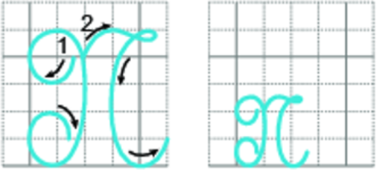
VIẾT
Tiết 3.
Viết chữ hoa:
2. Viết ứng dụng: Người Việt Nam cần cù, sáng tạo.

Slide 4


Hướng dẫn viết chữ hoa N

Slide 5
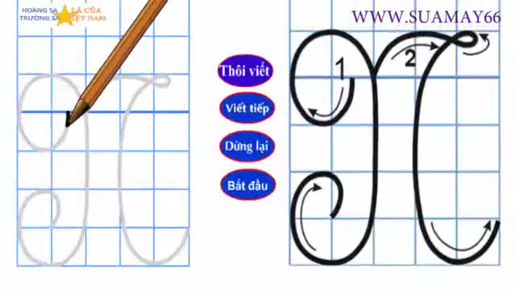

Slide 6
Câu ứng dụng

Slide 7
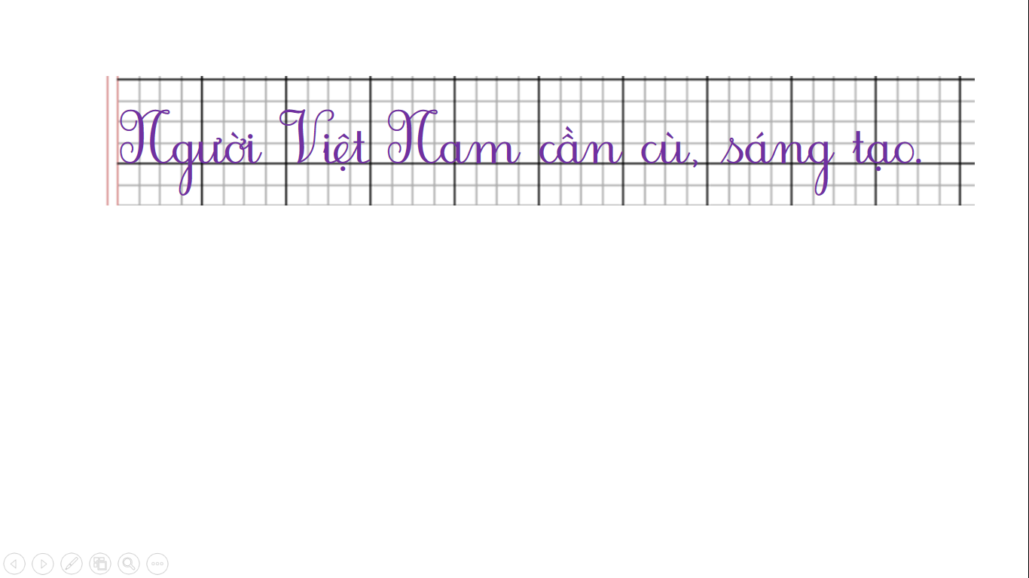



WgưƟ VΗİΙ Wam cần cù, sáng Ǉạo.
Câu nói trên cho con biết điều gì?
Con người Việt Nam thông minh và chăm chỉ.

Slide 8
Hãy nêu độ cao của các con chữ có trong câu ứng dụng?
Con chữ N, V, g cao 2 li rưỡi.
Con chữ t cao 1 li rưỡi.
Con chữ s cao hơn 1 li.
Các conchữ còn lại cao 1 li.

Slide 9
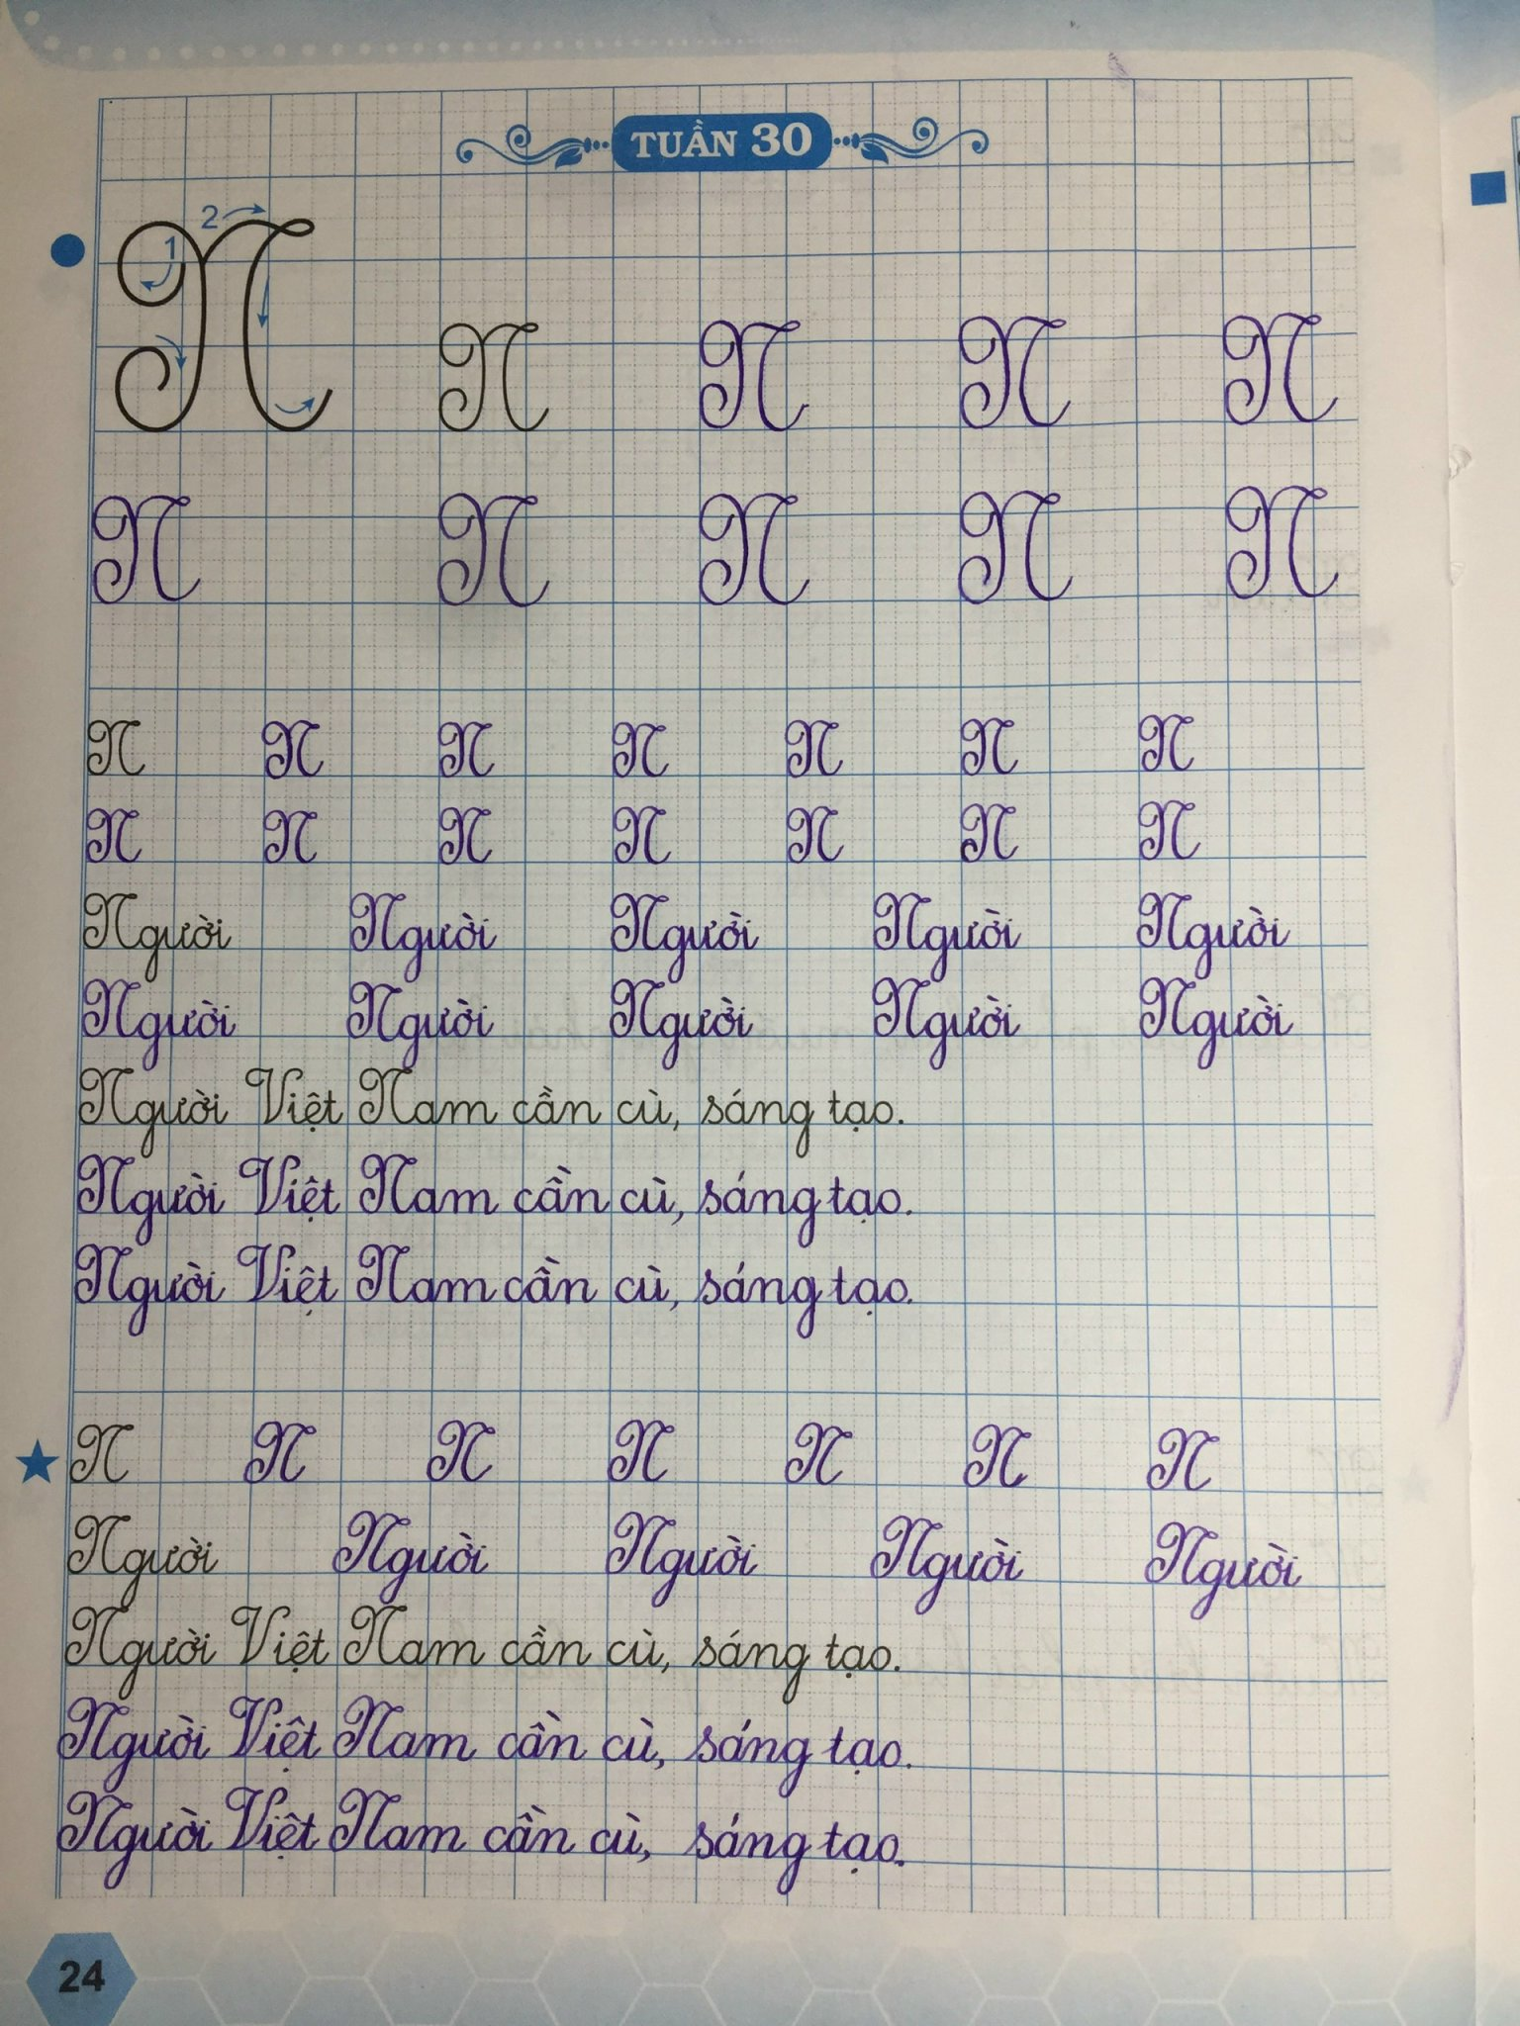

Bài viết tham khảo

Slide 10



DẶN DÒ
Hoàn thành vở tập viết trang 24.

Slide 11

TẠM BIỆT CÁC CON!

